Slide 1
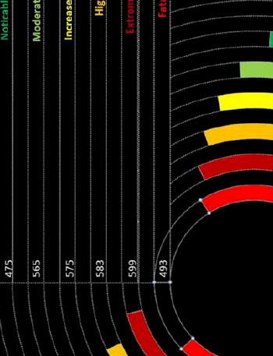

SEMINAR PENGURUSAN FASILITI SEKTOR AWAM SACC 28.10.15
PENGENALAN KEPADA PENGURUSAN RISIKO FASILITI
Ir.AZIZUL ARIFFIN

Slide 2
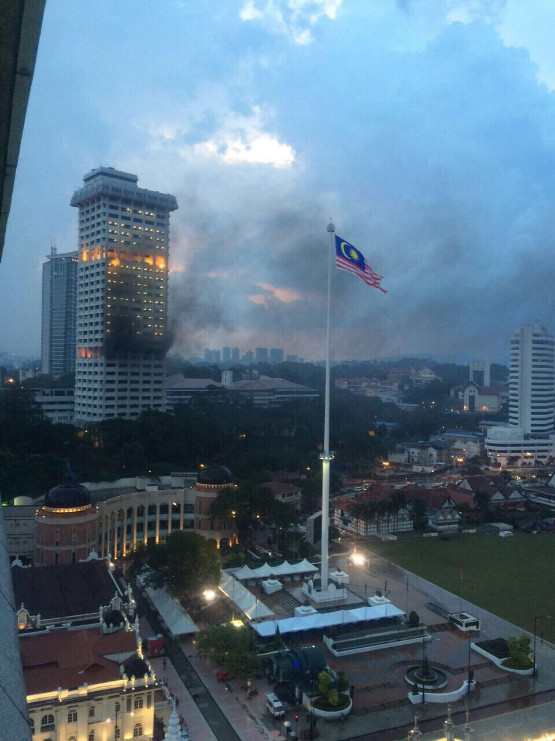
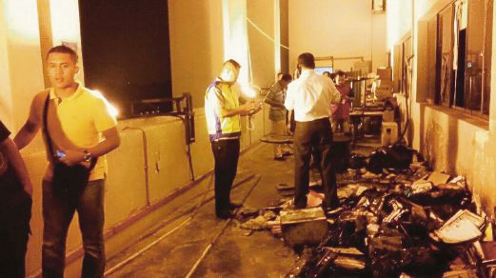
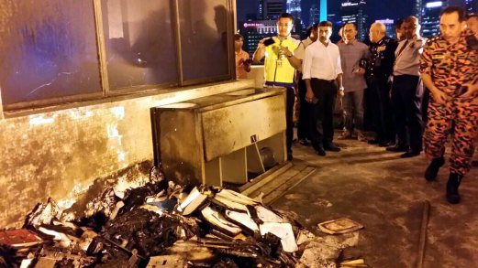

Slide 3
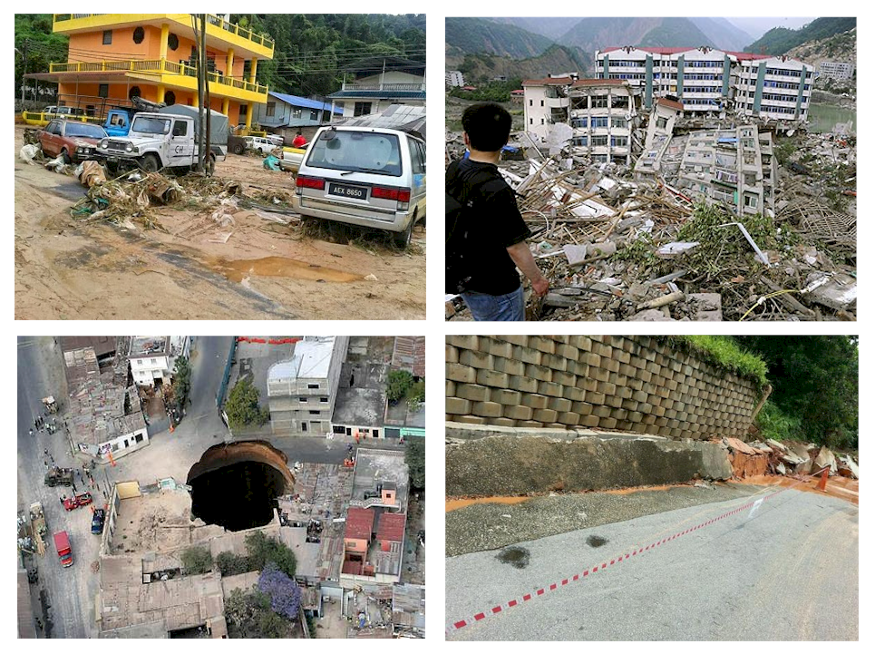
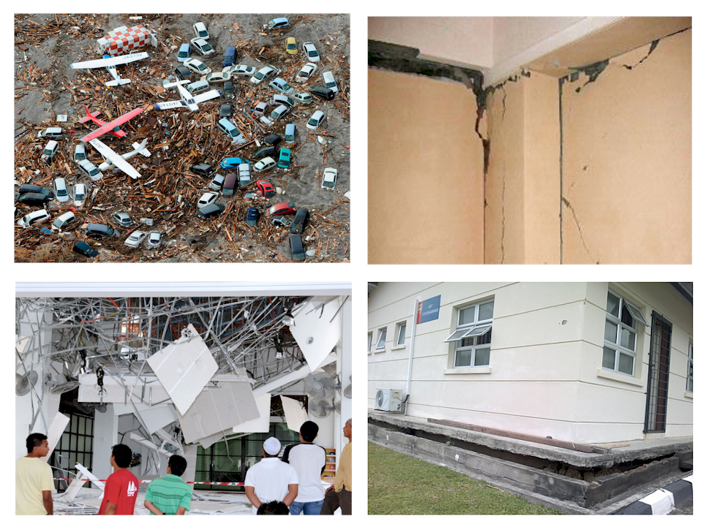
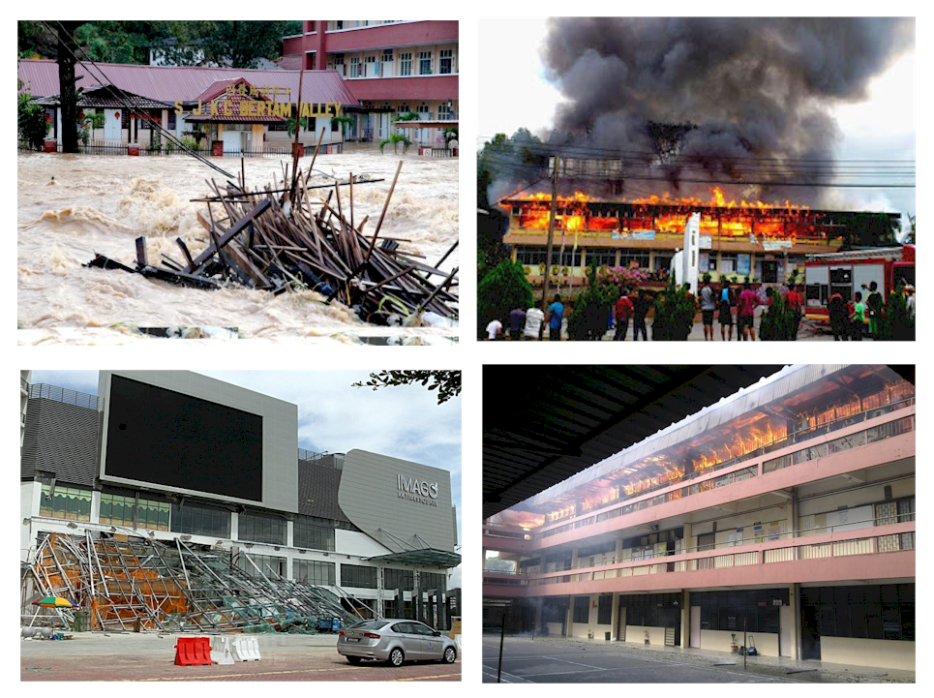
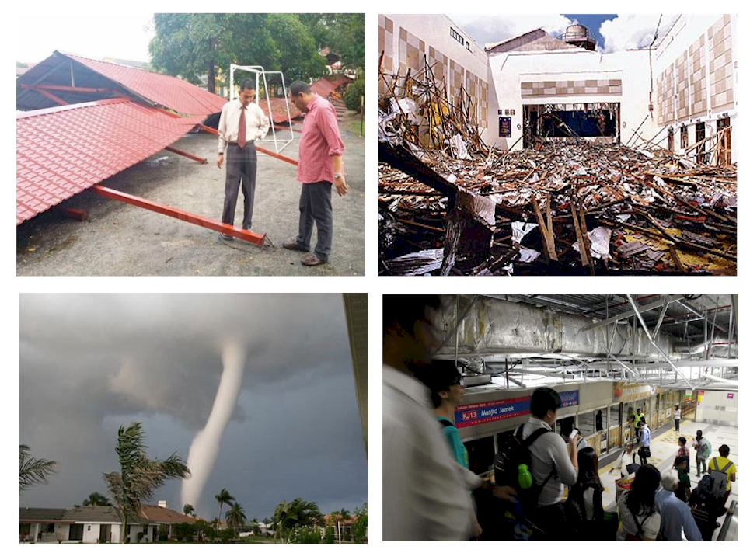


Slide 4
ISU PENGURUSAN ASET KERAJAAN
Tidak menjangka risiko yang akan berlaku
Tiada perancangan & pemantauan
Ketiadaan metodologi kerja yang berkesan
Ketiadaan sumber manusia & bajet yang mencukupi
Ketiadaan kaedah penilaian prestasi aset
Kepimpinan & budaya penyenggaraan

Slide 5
MASALAH KELEMAHAN MENGURUS ASET
Keraguan tahap keselamatan & keselesaan pengguna
Kemerosotan jangka hayat, nilai & kelestarian aset
Kenaikan kos penyenggaraan & pengurusan aset
Pembaziran sumber – kerosakan berulang
Penyampaian perkhidmatan terjejas
Peningkatan kos sosial akibat kegagalan aset
Imej negatif kepada negara, kerajaan & industri

Slide 6
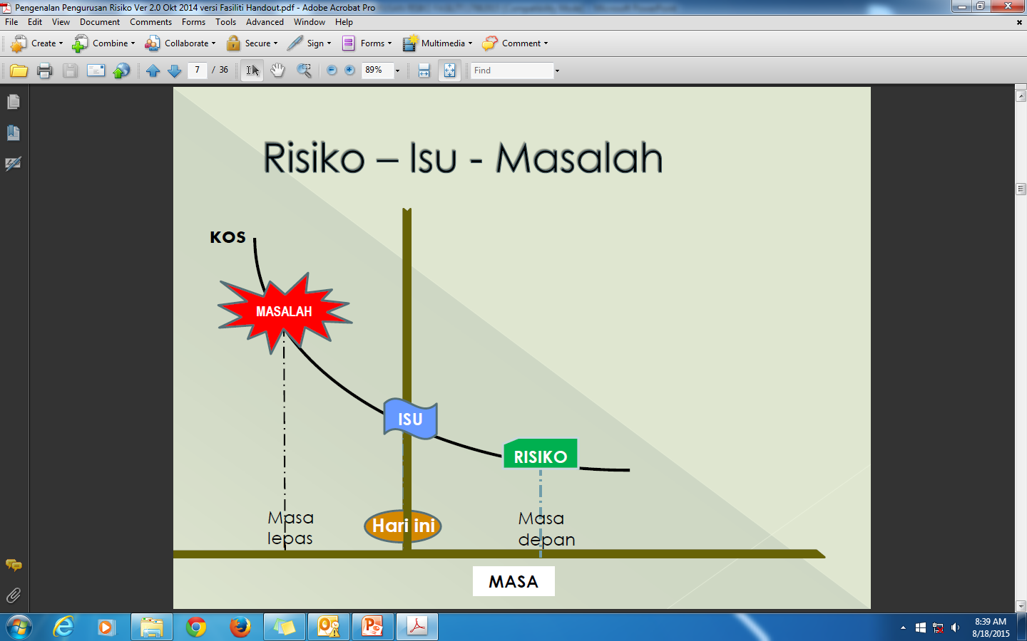
PERKAITAN RISIKO – ISU – MASALAH
ISU | Perkara yg dihadapi hari ini atau esok
MASALAH | Berlaku jika ISU tidak ditangani
RISIKO | Kenalpasti di peringkat awal agar tidak menjadi ISU dan MASALAH
Notes:
RISIKO
Peristiwa akan datang
ISU
Berlaku pada hari ini atau esok
Diuruskan oleh Pengurus atau/dan ahli kumpulan
MASALAH
Sudah Berlaku
Pengurus Masalah
Menganalisis Punca Penyebab
Berpotensi sebagai maklum balas risiko bagi pengurusan fasiliti akan datang

Slide 7

APA ITU RISIKO ?
“Risk is like fire: If controlled, it will help you; if uncontrolled, it will rise up and destroy you.”
- Theodore Roosevelt

Slide 8
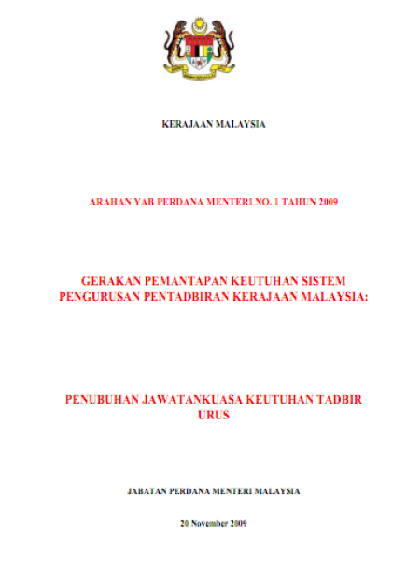
ARAHAN Y.A.B PM
Rujukan – para 6.5
“Kementerian, jabatan dan agensi hendaklah mengamalkan teknik-teknik pengurusan risiko sebelum melaksanakan sesuatu projek atau program terutamanya yang berisiko tinggi untuk meminimakan risiko semasa pelaksanaannya”

Slide 9
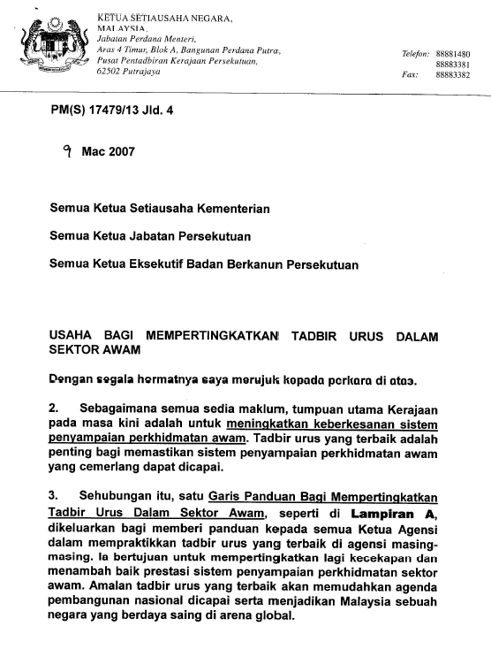
ARAHAN KSN
Pengurusan Risiko
Semua Pegawai awam yang diamanahkan untuk mengurus sumber mempunyai tanggungjawab bagi mengenal pasti dan menangani risiko yang dihadapi dalam pelaksanaan program dan projek.
Aspek pengurusan risiko harus diutamakan dalam usaha Agensi untuk mencapai tahap prestasi yang tinggi dan pematuhan kepada peraturan yang sedia ada.

Slide 10
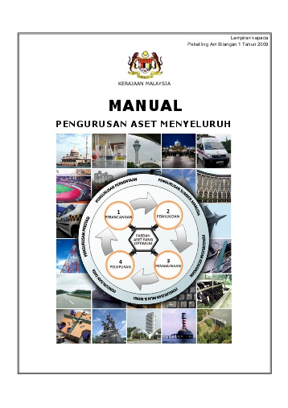
DOKUMEN PAK
2.3.4 Antara ciri-ciri pengurusan aset yang berkesan ialah:
mencapai pulangan terbaik melalui penilaian ekonomik secara KKH, pengurusan nilai dan pengurusan risiko;
2.4.4 Perancangan Pengurusan Aset
Perancangan pengurusan aset adalah penting bagi mencapai objektif penyampaian perkhidmatan melalui penggunaan aset. Pelan pengurusan aset, keputusan dan aktiviti sesebuah agensi mesti diintegrasikan sepenuhnya dengan perancangan korporat dan bisnes jabatan. Penilaian risiko dan peruntukan harus bermula di peringkat perancangan lagi.
3.6.2 Agensi hendaklah mewujudkan pelan pengurusan nilai dan risiko sebagai langkah awal dalam penilaian semua proses KHA. Proses pengurusan risiko dapat membantu agensi untuk memahami bentuk kegagalan sesuatu aset yang mungkin berlaku.

Slide 11
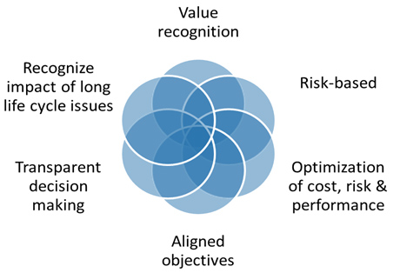
ISO 55000X – TEMA UTAMA
“balance between Cost, Risk and Performance”
A demonstrable balance implies that the organisation CAN PROVE the relationship between the cost of providing the asset performance to the agreed level of risk, the agreed level of risk associated with the delivery of the asset performance, and the agreed asset performance itself.

Slide 12


Slide 13
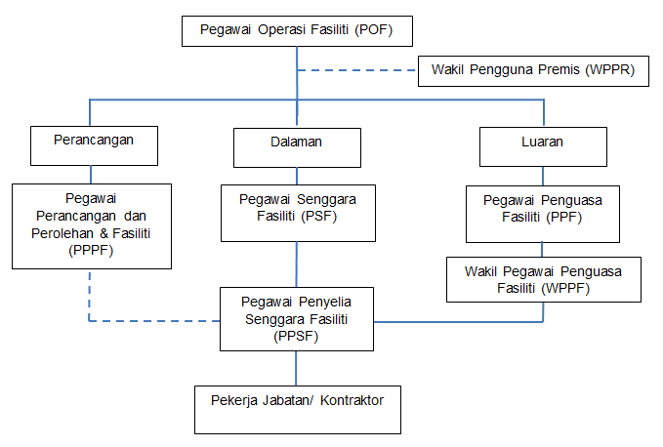

PENGURUS RISIKO FASILITI
KAPASITI | KOMPETENSI

Slide 14
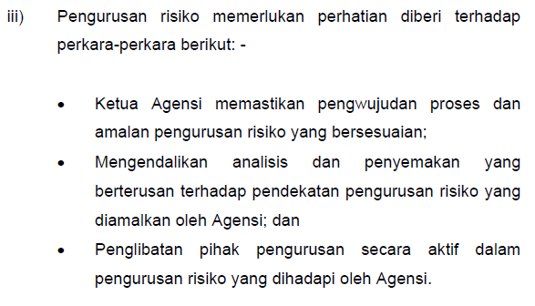
TADBIR URUS PR – ARAHAN KSN

Slide 15
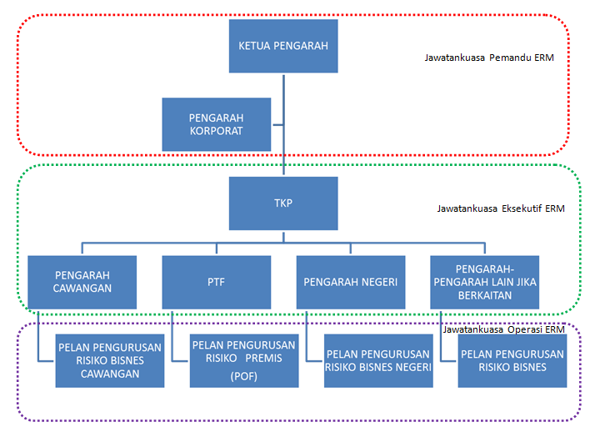
STRUKTUR TADBIR URUS PENGURUSAN RISIKO (ERM)
Keputusan terhadap Risiko
Pemantauan Risiko
Pemantauan Risiko
PELAN PENGURUSAN RISIKO PREMIS (POF)
Pelaporan & Pemantauan Risiko
PEMANTAUAN | KAJIAN SEMULA | PENAMBAHBAIKAN

Slide 16
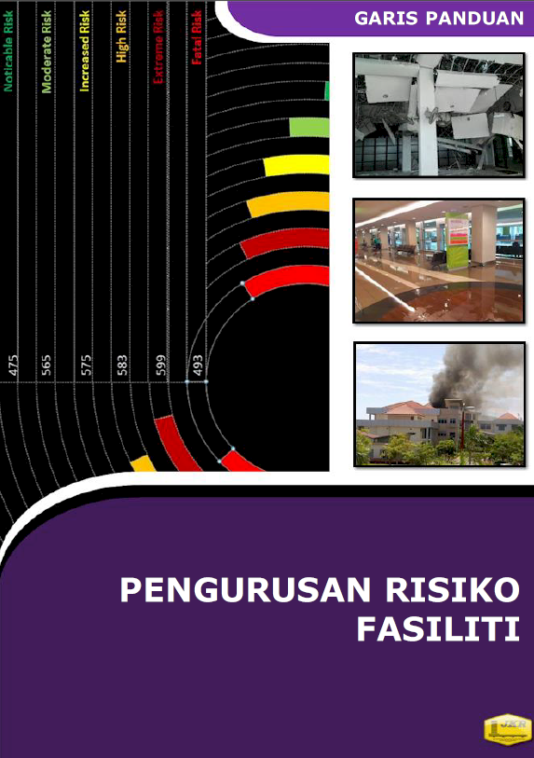
PELAKSANAAN PROSES PR FASILITI
GP Pengurusan Risiko Fasiliti
Peringkat Deraf Akhir
Memerlukan kelulusan utk edaran dan penggunaan Mesyuarat JPP JKR
Projek Printis
Dokumen deraf akan boleh diperolehi di ;
http://jpak.jkr.gov.my

Slide 17
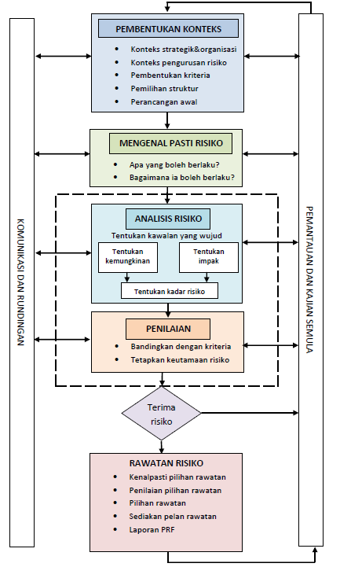
PROSES PR FASILITI
Ya
Tidak

Slide 18

- PEMBENTUKAN KONTEKS RISIKO
Tentukan kepentingan aktiviti terhadap pencapaian matlamat dan objektif organisasi;
Pastikan objektif aktiviti selaras dengan keseluruhan kerangka pelan strategi dan objektif organisasi; dan
Kenalpasti pelanggan dalaman dan luaran dan tentukan penglibatan mereka dalam proses pengurusan risiko.

Slide 19

- KATEGORI/JENIS RISIKO
1. | Politik | 11. | Alam Sekitar
2. | Skop | 12. | Bekalan
3. | Jadual dan Pelan Perancangan | 13. | Hubungan Agensi
4. | Kewangan | 14. | Organisasi
5. | Sumber Manusia | 15. | Keselamatan & Kesihatan Pekerjaan
6. | Kualiti | 16. | Budaya & Sosial
7. | Komunikasi | 17. | Integriti
8. | Sumber Lain | 18. | Bencana Alam
9. | Kontrak dan Undang-Undang | 19. | Kompetensi
10. | Teknikal | 20. | Pengurusan Maklumat Aset

Slide 20

- MENGENAL PASTI RISIKO
Pilih metodologi pengenalpastian risiko yang sesuai berdasarkan kategori risiko dan keadaan aktiviti;
Libatkan individu yang betul dalam pengenalpastian risiko aktiviti tersebut; dan
Gunakan kaedah kitaran hayat untuk pengenalpastian risiko dan tentukan bagaimana risiko boleh berubah dan berlaku semasa kitaran tersebut.
Senaraikan aktiviti Pengurusan Fasiliti sebagai panduan utk mengenalpasti Risiko

Slide 21
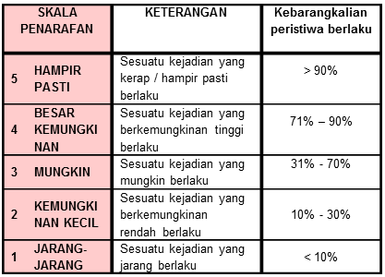
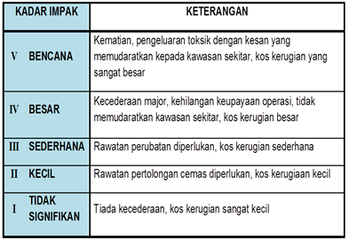
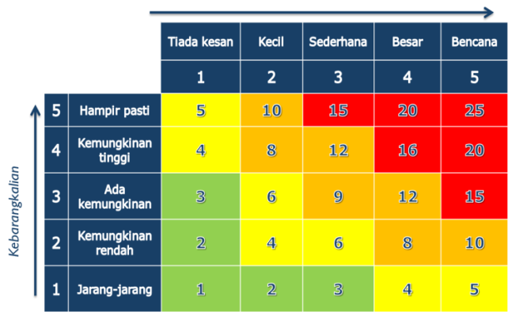
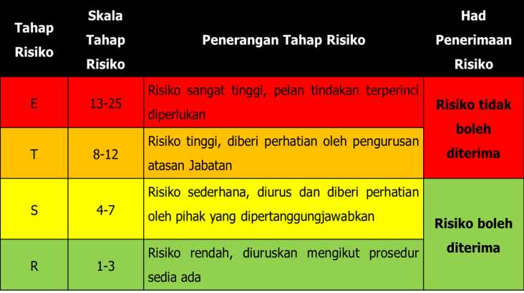
- ANALISIS & PENILAIAN RISIKO
KEMUNGKINAN
IMPAK
KADAR RISIKO
X
=
PENILAIAN RISIKO

Slide 22


- RAWATAN RISIKO
Notes:
1. TERIMA RISIKO
Jika setelah kawalan ditempatkan, sisa risiko boleh dikawal, maka risiko boleh diterima.
Pelan Perancangan adalah perlu utk menangani isu/masalah jika risiko berlaku
2. KURANGKAN RISIKO MELALUI
Pengurangan Keberangkalian Berlaku Risiko melalui ;
-preventative maintenance,
-audit & compliance programs,
-supervision,
-contract conditions,
-policies & procedures,
-testing,
-investment & portfolio management,
-training of staff,
-technical controls and quality assurance programs etc.
Pengurangan Impak
-contingency planning,
-contract conditions,
-disaster recovery & business continuity plans,
-off-site back-up,
-public relations,
-emergency procedures and staff training etc.
3. ELAKKAN RISIKO
Membuat keputusan utk tidak melaksanakan aktiviti yg akan menjana risiko
4. PINDAHKAN RISIKO
Penglibatan pihak lain mengambil atau berkongsi risiko melalui ;
- contracts,
- insurance,
- outsourcing,
- joint ventures or partnerships etc.

Slide 23

- PEMANTAUAN & KAJIAN SEMULA
Membentangkan prosedur yang diperlukan bagi memantau dan mengesan peristiwa-peristiwa yang berisiko serta mengkaji semula daftar risiko.
Merekodkan “lesson learnt”.
Proses Tadbir Urus yang baik.

Slide 24
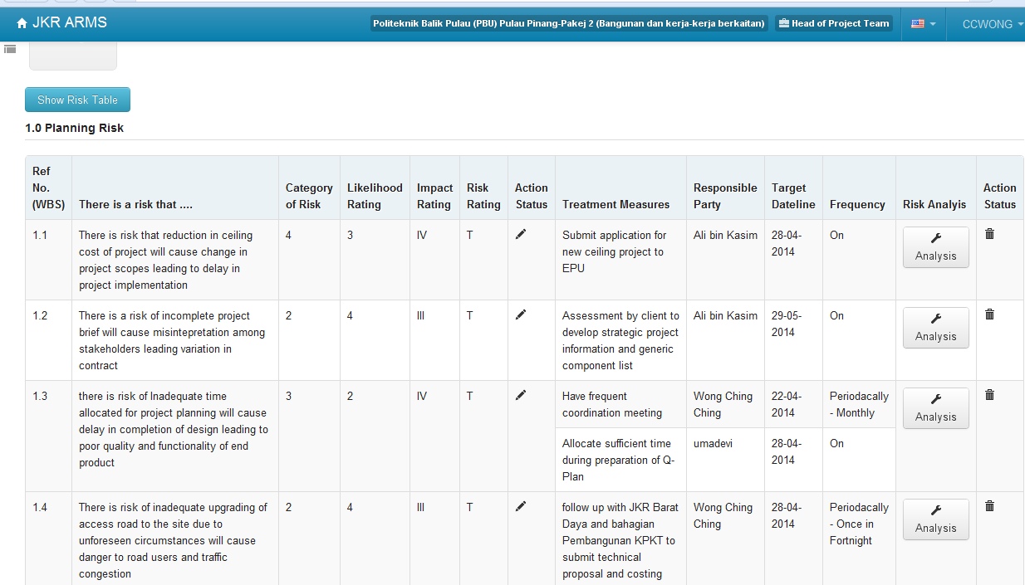
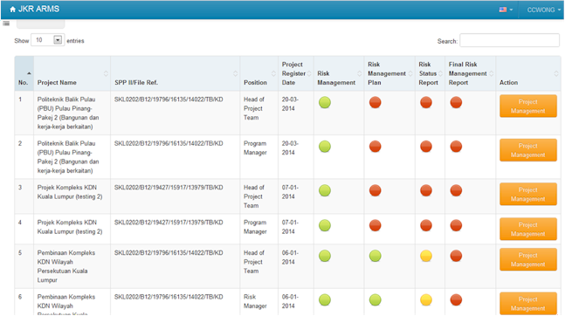
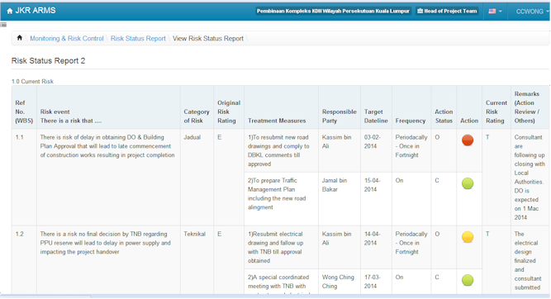
PENGGUNAAN TEKNOLOGI DALAM PR

Slide 25
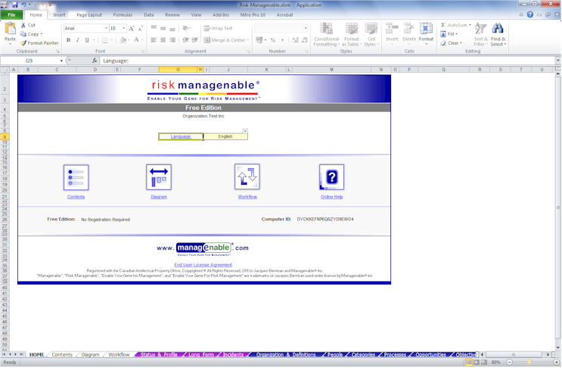
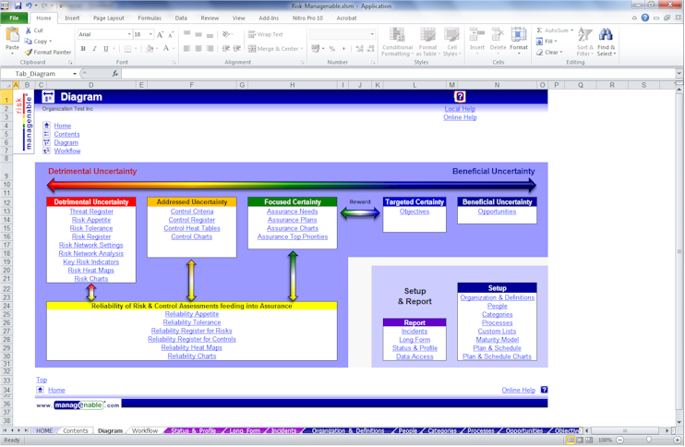
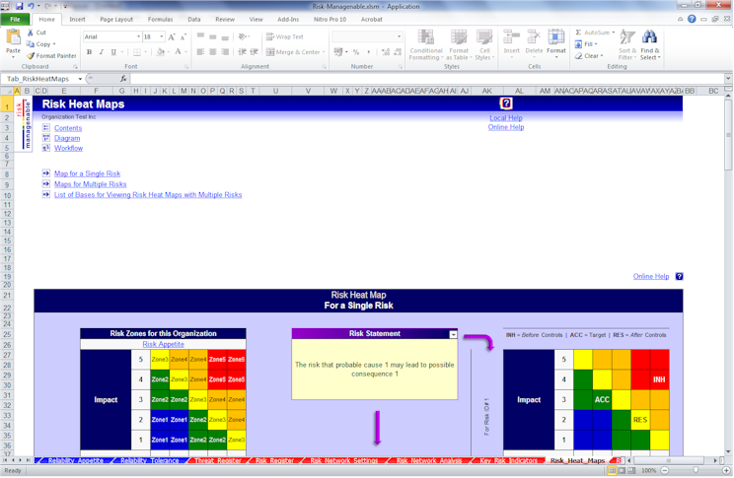
PENGGUNAAN TEKNOLOGI DALAM PR
risk managenable software
FREE EDITION @ www.managenable.com

Slide 26
SPIN-OFF PELAN PENGURUSAN RISIKO FASILITI
Membantu dalam pembangunan Pelan Perancangan Aset Tahunan (PPA) ;
Pelan Terima Aset
Pelan Operasi & Penyenggaraan Aset
Pelan Penilaian Keadaan/Prestasi Aset
Pelan Pemulihan, Ubah Suai & Naik Taraf
Pelan Pelupusan Aset
Pelan Strategik Pengurusan Aset (Operasi) yg lebih mantap.
Melaksanakan rundingan dengan BRO dalam “Budget Review” berdasarkan fakta.
PR Fasiliti di angkatnaik ke J/Kuasa ERM Organisasi, maka Pengurusan Aset perlu diambil kira oleh Pengurusan Atasan.

Slide 27

KELEBIHAN PR FASILITI
Fokus kpd Penyampaian Bisnes Teras.
Pematuhan Terhadap Dasar/Polisi/Standard yang ditetapkan.
Tadbir Urus Korporat yg cemerlang.
Pendekatan Proaktif dalam FM.
Menghasilkan Prestasi Aset yg Tinggi selaras dgn bajet yg diberikan.
Bajet FM digunakan pada tahap optimum.
Meminimumkan keperluan Pengurusan Krisis.
Operasi Harian Fasiliti lebih Efektif.
Aplikasi Yang Universal – Basement To Boardroom.

Slide 28

TERIMA KASIH

